Slide 1
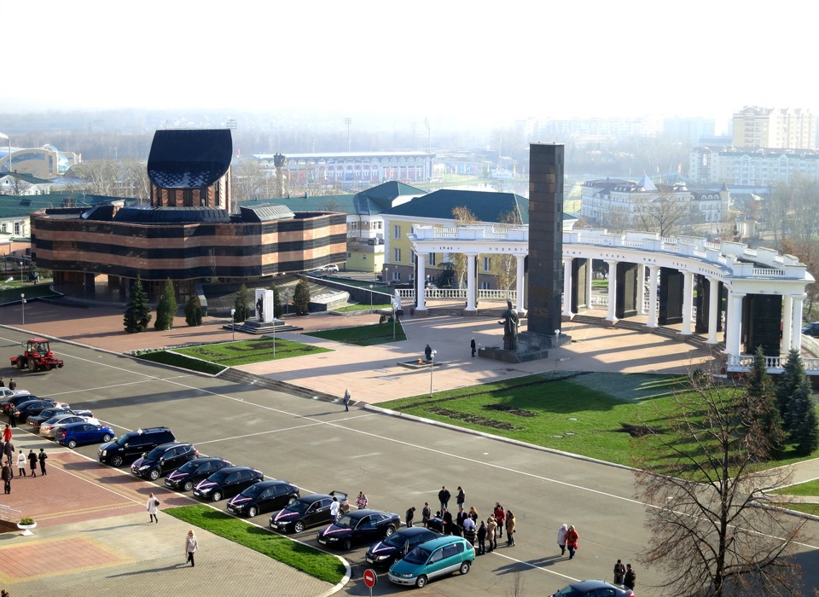
Много лет среди равнины
Мой Саранск стоит старинный.
Он седых веков следами
Связан с нашими летами.

Slide 2
Муниципальное общеобразовательное учреждение
«Средняя общеобразовательная школа № 27»
городского округа Саранск
Всероссийский конкурс
проектных и исследовательских работ учащихся
«Первые шаги в науку»
Учебно-исследовательская работа
Саранск родной, но незнакомый
Автор работы: ученик 1 класса А
МОУ «Средняя школа № 27»
Камышов Егор
Руководитель: учитель начальных классов
Терлецкая Н.В.
2016 год

Slide 3
Актуальность исследования
!
Во-первых,
каждый человек должен знать больше о своем родном городе.
в Саранске проходит много важных культурных, спортивных и других мероприятий, которые заслуживают внимания его жителей и гостей.
!
Во-вторых,
Программа исследования
в 2018 г. в Саранске пройдут матчи Чемпионата мира по футболу. Поэтому жители должны знать историю и достопримечательности родного города, чтобы уметь донести эту информацию до его гостей.
В-третьих,
!

Slide 4
ЦЕЛЬ ИССЛЕДОВАНИЯ
выяснить, что знают первоклассники о своём родном городе Саранске и познакомить их с городом ближе.
изучить историю возникновения и развития Саранска;
познакомиться с достопримечательностями города;
узнать о людях, прославивших Саранск;
исследовать знания первоклассников о родном городе;
углубить знания первоклассников об истории Саранска, его достопримечательностях и знаменитых людях.
Программа исследования
ЗАДАЧИ ИССЛЕДОВАНИЯ

Slide 5
ОБЪЕКТ ИССЛЕДОВАНИЯ
ПРЕДМЕТ ИССЛЕДОВАНИЯ
Наш родной город Саранск
История возникновения
и развитие города Саранска
МЕТОДЫ ИССЛЕДОВАНИЯ
изучение литературы
анализ Интернет-источников
анкетирование
беседа
эксперимент
анализ и синтез полученных данных
Программа исследования
ГИПОТЕЗА ИССЛЕДОВАНИЯ :
Первоклассники плохо знают историю и достопримечательности родного города.

Slide 6
Саранск возник в 1641 году как военная крепость на границе Русского государства.
Крепость называлась Саранский Острожек и располагалась на берегу реки Инсар, в устье реки Саранки.
История Саранска

Slide 7
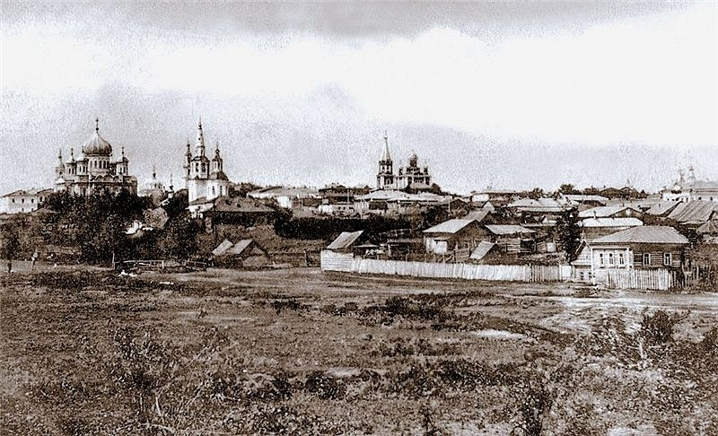
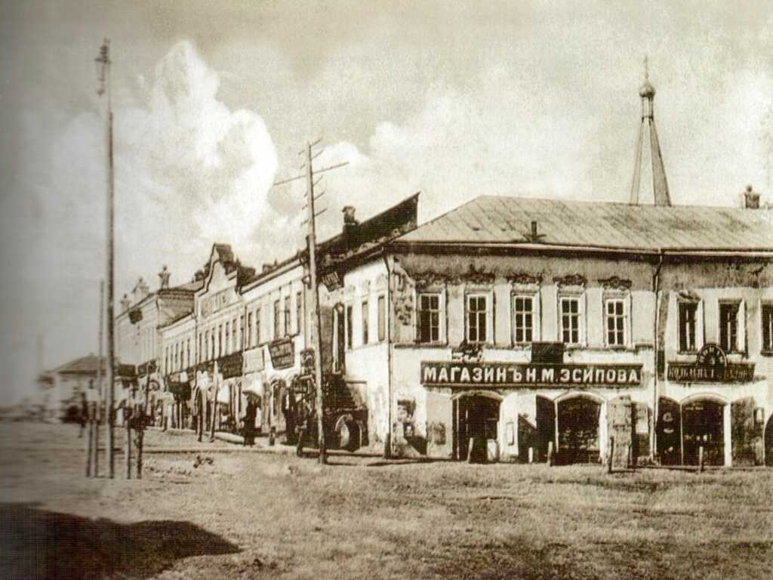
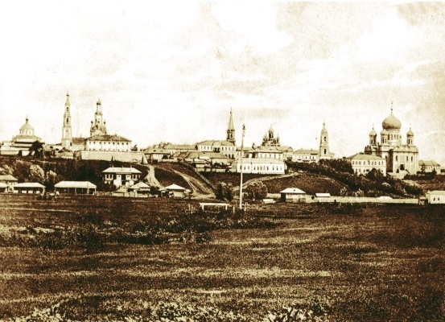
Статус города Саранск получил лишь в 1780 году. Первоначально город назывался Саранеск.
История Саранска
С XVIII века город превращается в торгово-промышленный центр.
В XIX веке город сильно пострадал от пожаров, но отстроился заново.

Slide 8
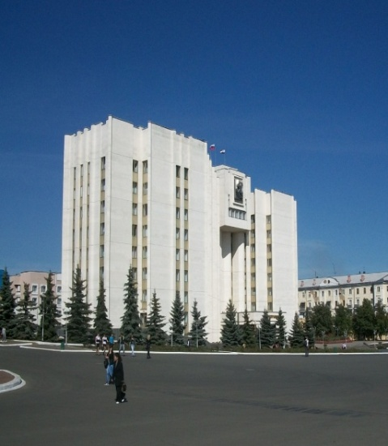
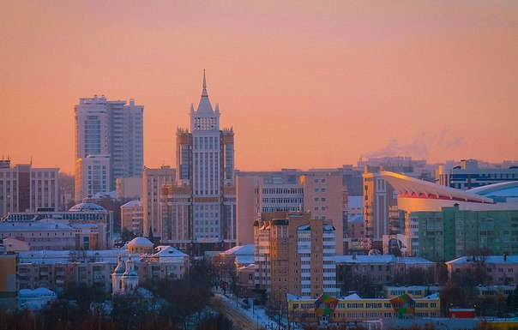
В конце XX века в Саранске произошли большие преобразования. В результате город изменился в лучшую сторону.
История Саранска

Slide 9
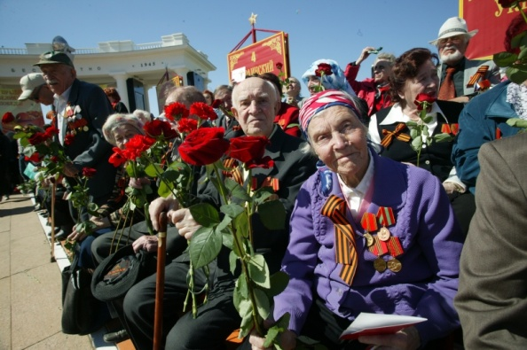
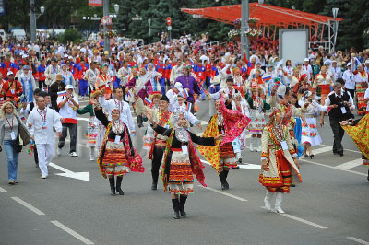
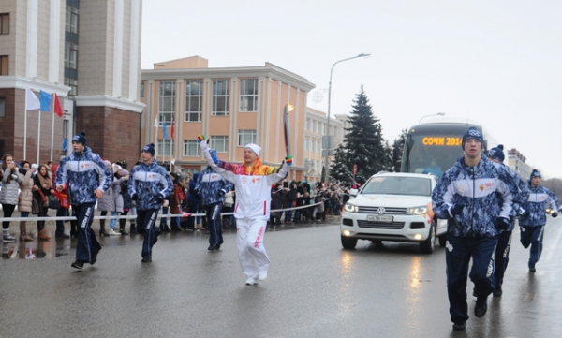
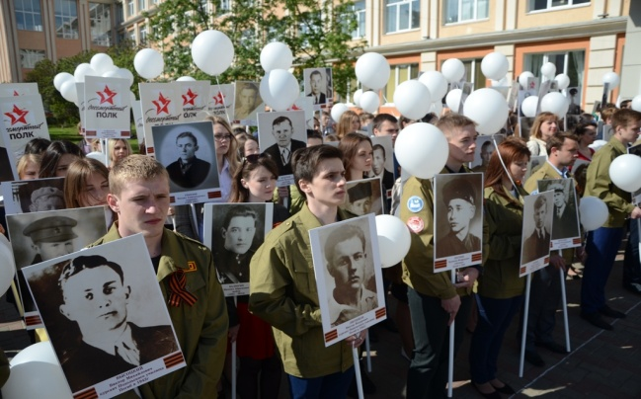
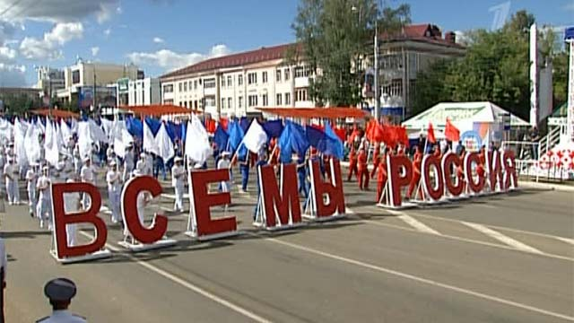
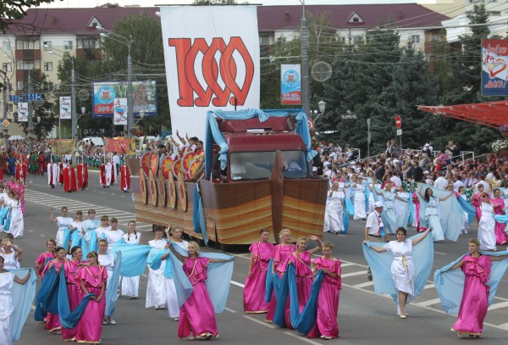
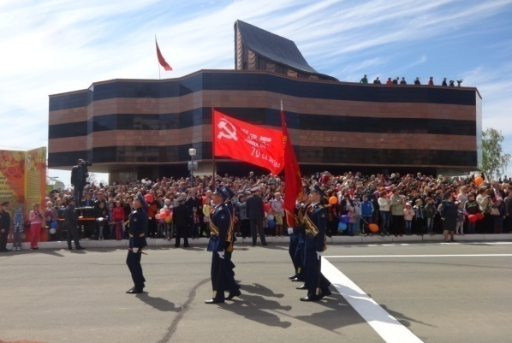
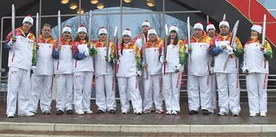
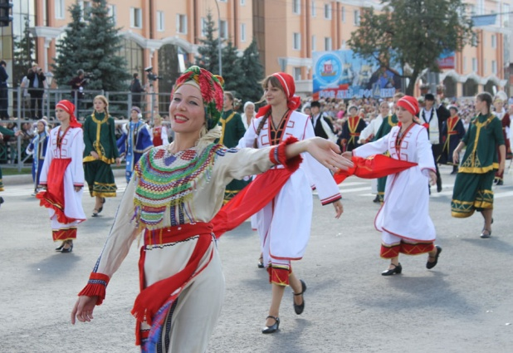
Сегодня Саранск – красивый, уютный, чистый город, в котором весело и интересно проходят праздничные, спортивные и другие важные мероприятия.
Современный Саранск

Slide 10
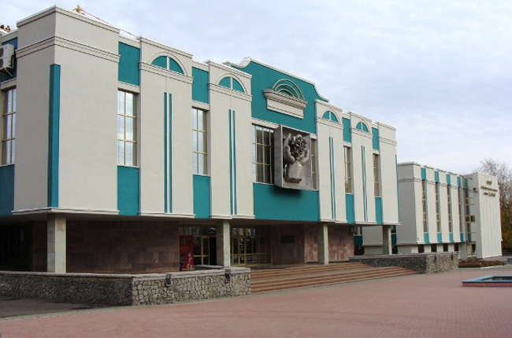
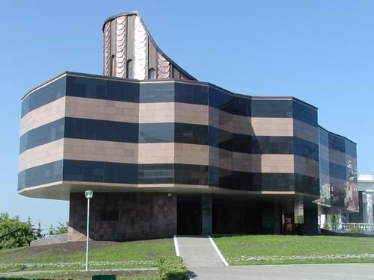
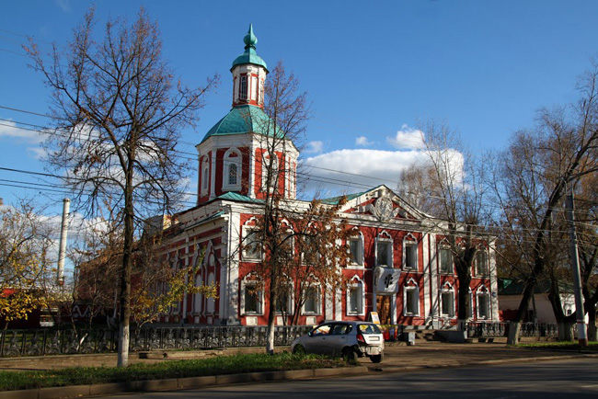
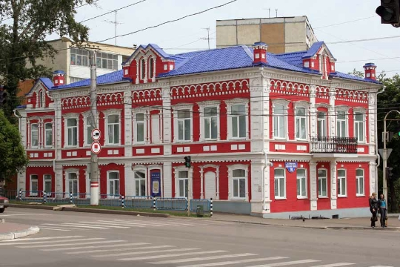
В Саранске много музеев
Республиканский
музей изобразительных искусств
Музей боевого и трудового подвига
1941–1945 годов
Достопримечательности Саранска
Краеведческий музей
им. И.Д. Воронина
Музей национальной культуры

Slide 11
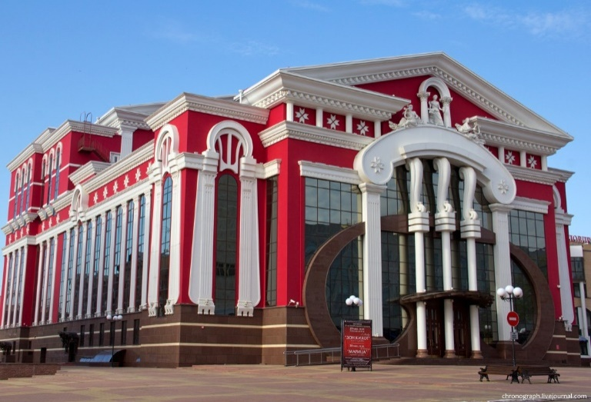
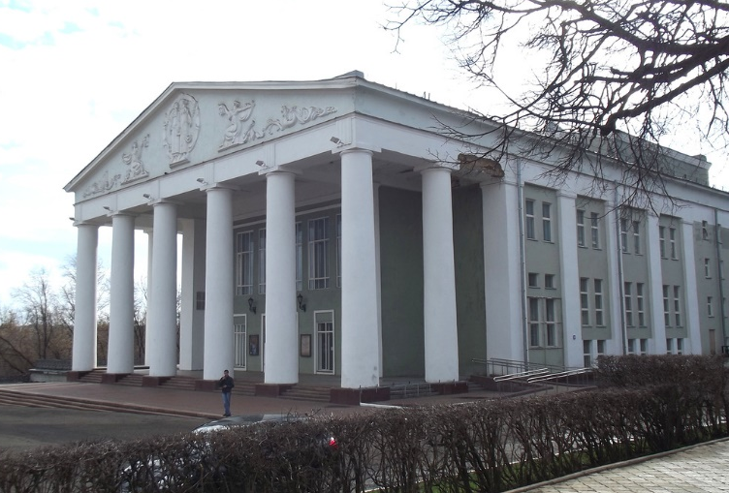
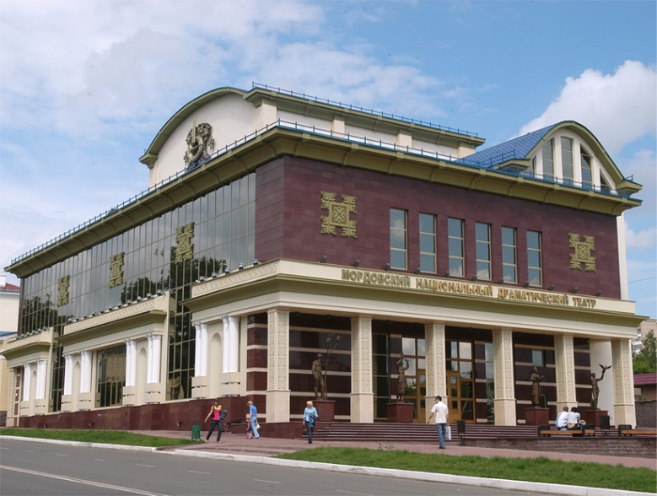
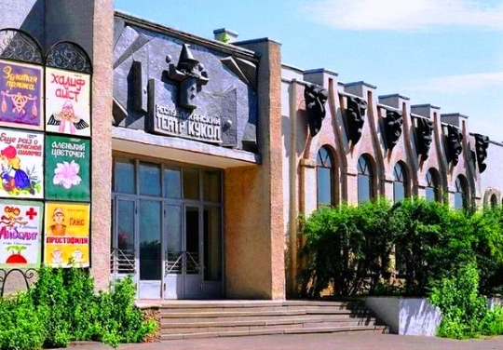
В Саранске много театров
Достопримечательности Саранска
Театр оперы и балета
Русский драматический театр
Национальный театр
Государственный театр кукол

Slide 12
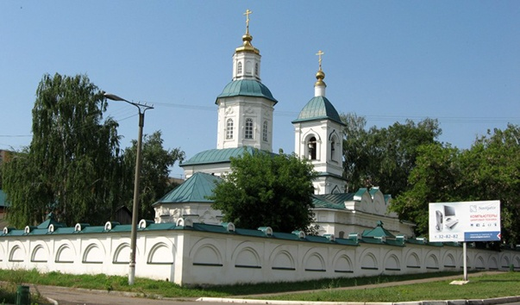
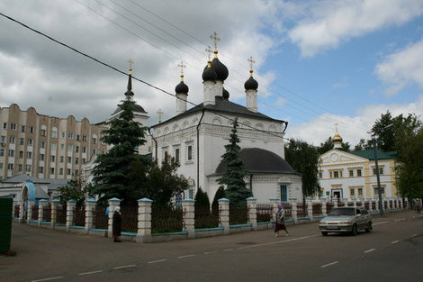
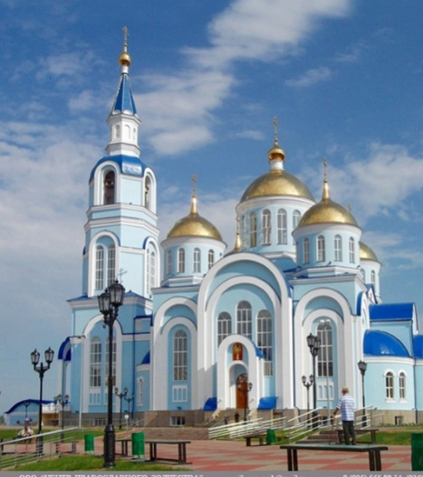
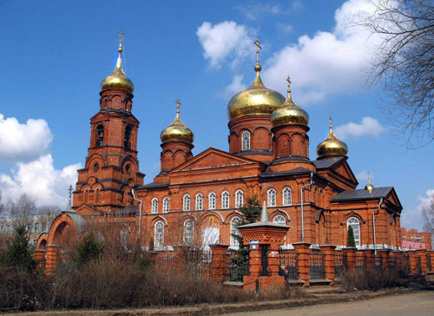
В Саранске много храмов и церквей
Троицкая церковь
Иоанно-Богословская
церковь
Достопримечательности Саранска
Кафедральный Собор
святого праведного воина Фёдора Ушакова
Храм Казанской иконы
Божией Матери
Церковь
Николая Чудотворца

Slide 13
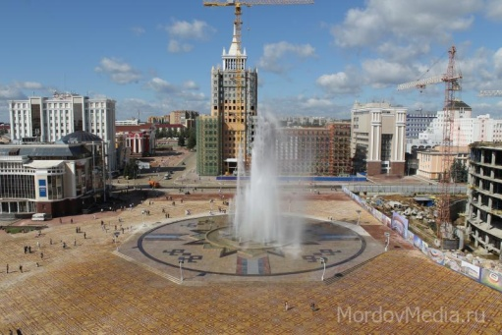
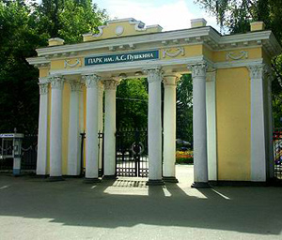
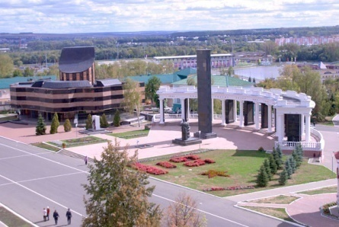
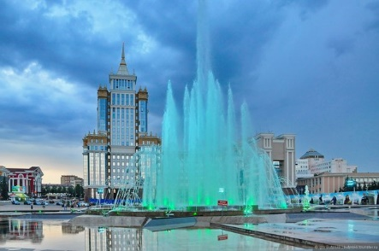
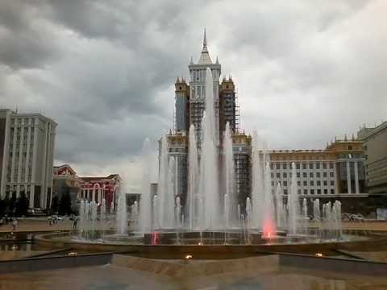
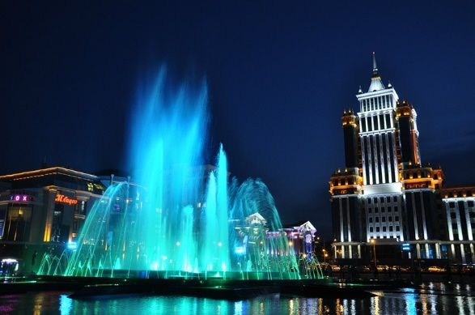
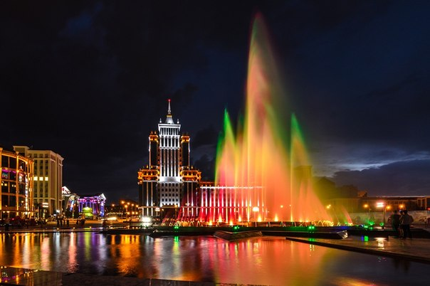
В Саранске много красивых улиц,
площадей, парков, фонтанов,
за что его любят и горожане, и гости.
Достопримечательности Саранска
площадь Тысячелетия
Парк культуры и отдыха им. А.С. Пушкина
площадь Победы
Светомузыкальный фонтан «Звезда Мордовии»

Slide 14
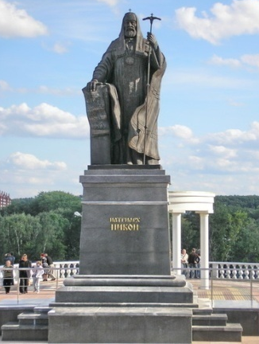
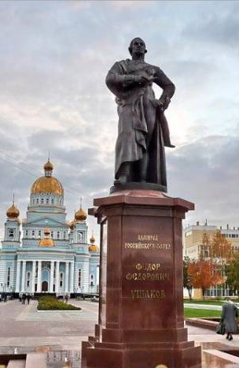
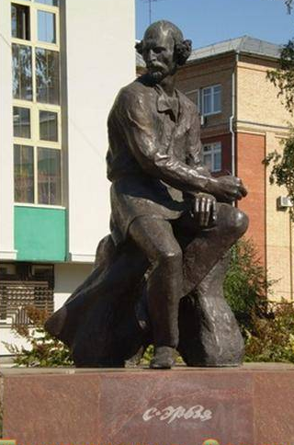
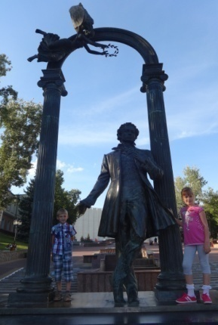
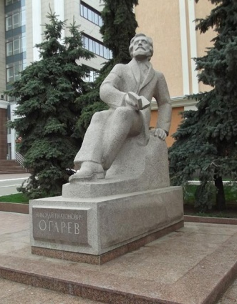
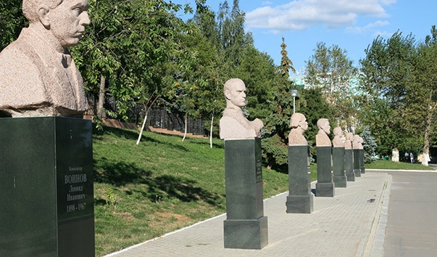
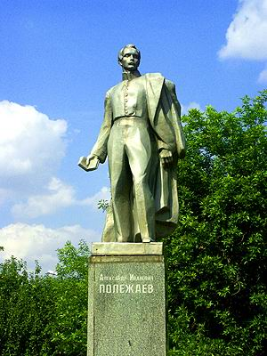
В Саранске много памятников
памятник патриарху Никону
памятник
Емельяну Пугачеву
памятник адмиралу
Федору Ушакову
памятник скульптору Степану Эрьзя
памятник поэту А.С. Пушкину
Достопримечательности Саранска
памятник
поэту Н.П. Огареву
памятник поэту А.И. Полежаеву
Аллея Славы

Slide 15
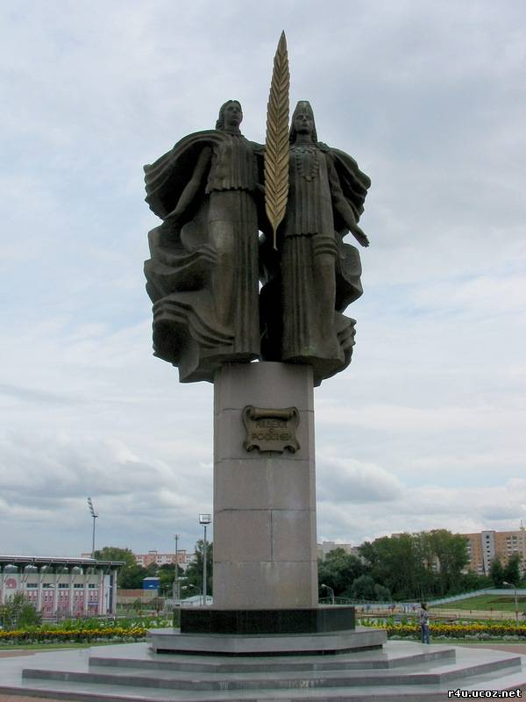
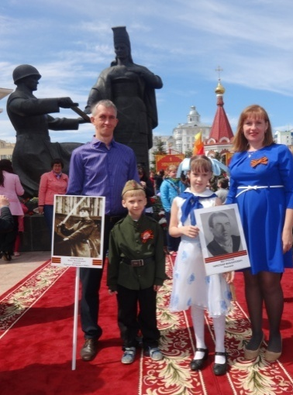
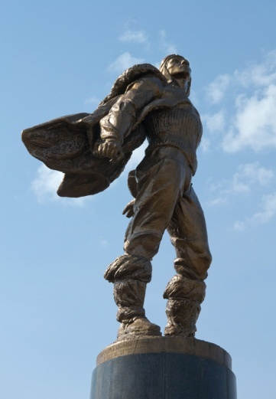
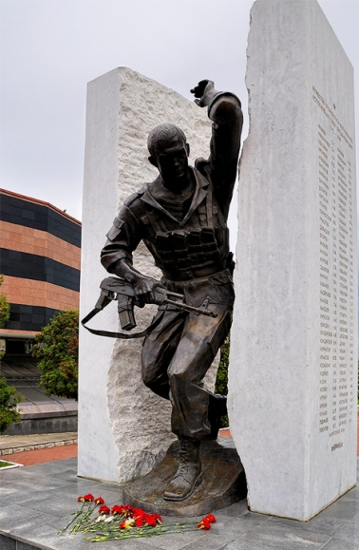
Многие памятники говорят о том, что история города тесно связана с историей Мордовии и России.
Достопримечательности Саранска
памятник «Навеки с Россией»
памятник Героям Первой Мировой войны
мемориал «Мать-Мордовия»
памятник стратонавтам
памятник воинам-интернационалистам

Slide 16
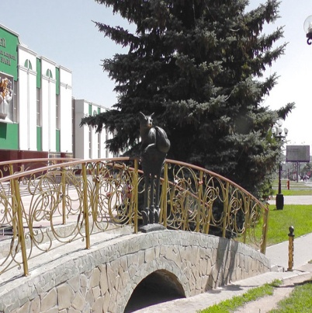
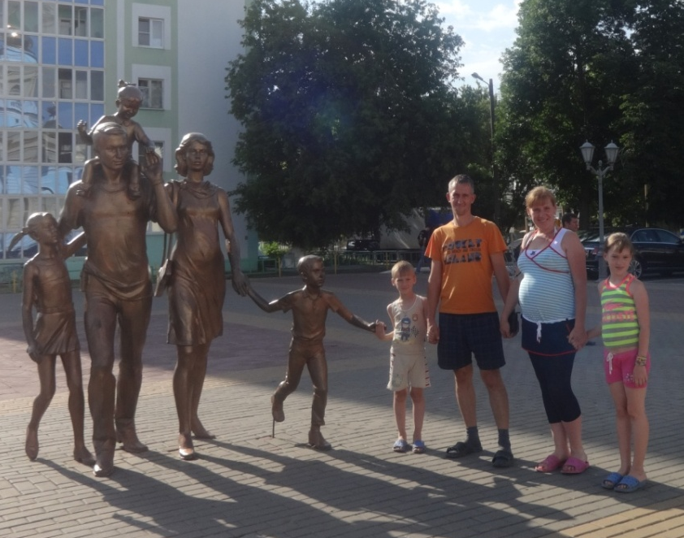
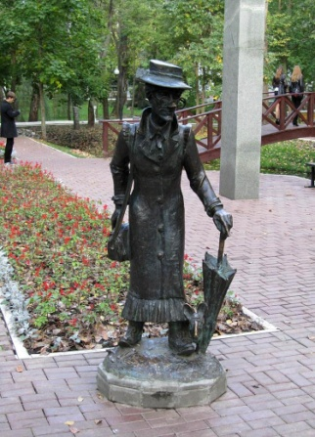
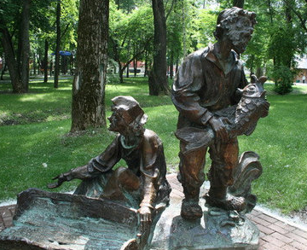
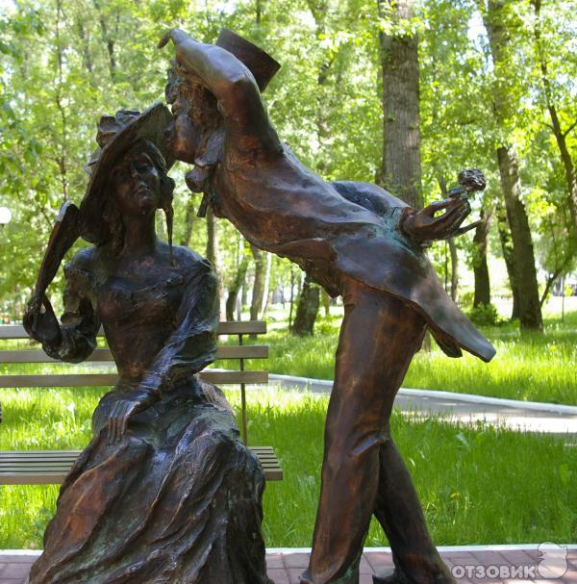
В нашем городе есть и другие необычные достопримечательности.
Достопримечательности Саранска
Достопримечательности Саранска
«Лисий» мостик
Скульптурная композиция
«Новая жизнь»
Скульптурная композиция «Семья»
Памятник сантехнику
Бронзовые скульптуры в Парке культуры и отдыха
им. А.С. Пушкина
Памятник дворнику

Slide 17
С Мордовией и городом Саранск связаны имена многих известных личностей: священников, военных, поэтов, скульпторов,
ученых – наших земляков.
Адмирал
Ф.Ф. Ушаков
Патриарх
Никон
Скульптор
С.Д. Эрьзя
Художник
Ф.В. Сычков
Поэт
А.И. Полежаев
Поэт , публицист
Н. П. Огарев
Наши земляки
Певец, заслуженный артист России
И.М. Яушев
Летчик, Герой Советского Союза М.П. Девятаев
Космонавт, Герой России В.Н. Дежуров
Композитор,
дирижер
Л. И. Воинов
Генерал армии
М. А. Пуркаев
Литературовед,
философ
М.М. Бахтин

Slide 18
Саранск является одним из крупных спортивных центров Поволжья
Саранск спортивный
Республиканский
дворец спорта
Спорткомплекс
«Мордовия»
Дворец
водных видов спорта
Гимнастический центр
им. Л. Аркаева
Центр по велоспорту BMX
Ледовый дворец
Центр олимпийской подготовки
им. В.М. Чегина

Slide 19
Но, пожалуй, самым важным является то, что в Мордовии существуют ряд спортивных школ, которые готовят выдающихся спортсменов современности.
Алексей Мишин
Валерий Борчин
Саранск спортивный
Денис Нижегородов
Ольга Каниськина
Сергей
Кирдяпкин
Анися Кипдяпкина
Екатерина Лашманова

Slide 20
Сейчас наш город готовится к Чемпионату мира по футболу – 2018. Для этого строится новый стадион на 45 тысяч зрителей.
Саранск спортивный

Slide 21
КОНСТАТИРУЮЩИЙ
ЭКСПЕРИМЕНТ
АНКЕТА №1
1. В каком году был основан Саранск?
2. Какое первоначальное название имел наш город?
3. Что означает «сара»?
4. Кто такой Емельян Пугачёв и почему его памятник стоит в Саранске?
5. Кто такой Федор Ушаков?
6. Кто такой С.Д. Эрьзя?
7. Памятник кому стоит перед собором Фёдора Ушакова?
8. Как фамилия полководца Великой Отечественной войны, генерала армии?
9. Как звали летчика, нашего земляка, Героя Советского Союза, который угнал самолет из фашистского плена?
10. Что интересного и знаменательного пройдёт в Саранске в 2018 году?
Что младшие школьники знают о родном городе Саранске?
Экспериментальная часть исследования.
Анкетирование среди учащихся 1 класса А.
Всего опрошено –
30 человек.

Slide 22
КОНСТАТИРУЮЩИЙ ЭКСПЕРИМЕНТ
РЕЗУЛЬТАТЫ АНКЕТИРОВАНИЯ №1
Экспериментальная часть исследования.
ВЫВОД:
мои одноклассники плохо знают свой родной город.

Slide 23
ФОРМИРУЮЩИЙ ЭКСПЕРИМЕНТ
Учитывая результаты исследования, я провел в своём классе беседы о Саранске:
Экспериментальная часть исследования.

Slide 24
КОНТРОЛИРУЮЩИЙ ЭКСПЕРИМЕНТ
После бесед мною было проведено повторное анкетирование, в котором немного изменилась формулировка вопросов о Саранске.
АНКЕТА №2
1. Сколько лет нашему Саранску?
2. Как называлась крепость, на месте которой затем был основан город Саранск?
3. От какого слова образовалось название города Саранск?
4. Донской казак, предводитель Крестьянской войны, чей памятник стоит в Саранске?
5. Чьё имя носит кафедральный собор в центре Саранска?
6. Как фамилия самого известного мордовского скульптора?
7. Памятник кому стоит перед Кафедральным собором Фёдора Ушакова?
8. Кто такой М.А. Пуркаев?
9. Кто такой М.П. Девятаев?
10. В каком году пройдет Чемпионат Мира по футболу в Саранске?
Экспериментальная часть исследования.

Slide 25
КОНТРОЛИРУЮЩИЙ ЭКСПЕРИМЕНТ
Результаты второго анкетирования меня очень порадовали:
большинство моих одноклассников смогли ответить почти на все вопросы о Саранске.
РЕЗУЛЬТАТЫ АНКЕТИРОВАНИЯ №2
Экспериментальная часть исследования.
Мои беседы о Саранске были не напрасны!

Slide 26
В ходе работы моя ГИПОТЕЗА ПОДТВЕРДИЛАСЬ:
мои одноклассники действительно плохо знали историю и достопримечательности своего города.
Но полученные мною знания и проведение бесед о Саранске, помогли всем нам лучше узнать родной город.
!
ЗАКЛЮЧЕНИЕ
Другие важные результаты исследования:
1) я узнал много новой информации о своем городе;
2) я поделился этими знаниями с одноклассниками;
3) мое анкетирование по выявлению знаний детей о Саранске повысило их интерес к изучению своей малой Родины.

Slide 27
РЕКОМЕНДАЦИЯ
!
Нужно усилить работу школы
и семьи по изучению родного края.

Slide 28
Спасибо за внимание!

